Slide 1
構造を確認しましょう。

Slide 2
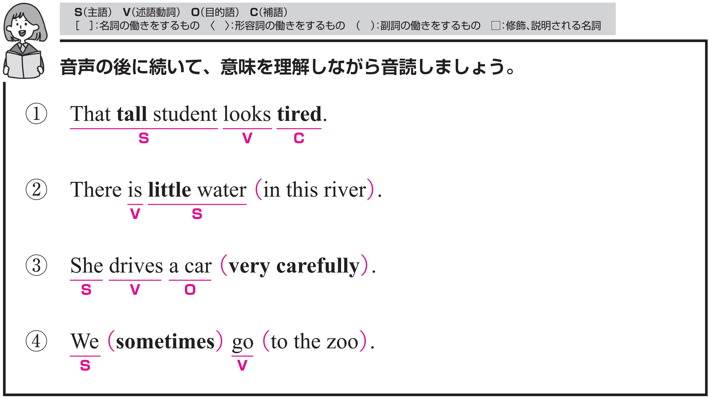
あの背の高い生徒は疲れているように見えます。
〇 That tall student がS（主語）、looks がV（動詞） 、
tired が C（補語）です。
〇 That tall student = tired の関係です。
この tired は That tall student の見た目の状態を
説明する補語になっています。

Slide 3
Target Sentence
FLASH
CARD
PRACTICE！

Slide 4

あの背の高い生徒は
見えます / 疲れているように /
That tall student
looks / tired. /

Slide 5
That tall student
[l----] / [t----]. /

Slide 6
あの背の高い生徒は
見えます / 疲れているように /

Slide 7
あなたのおじいさんは
見えます / 若そうに /
Your grandfather
looks / young. /

Slide 8
Your grandfather
[l----] / [y----]. /

Slide 9
あなたのおじいさんは
見えます / 若そうに /

Slide 10
その話は 聞こえます / 面白そうに /
The story sounds / interesting. /

Slide 11
The story [s-----] /
[i----------]. /

Slide 12
その話は 聞こえます /
面白そうに /

Slide 13
この川には水がほとんどありません。
〇 little water がS（主語）、is がV（動詞）です。
〇 in this river は修飾語で副詞のはたらきです。
「この川には」という意味をもち、
動詞 is の場所を説明しています。
〇 There は「～がある」という存在を表現するための
形式主語です。（意味上の主語ではない）

Slide 14
Target Sentence
FLASH
CARD
PRACTICE！

Slide 15
あります / 少ししかない水 /
この川には /
There is / little water /
in this river. /

Slide 16
[T----] [i-] / [l-----] water /
in this river. /

Slide 17
あります / 少ししかない水 /
この川には /

Slide 18
あります / 少ししかない水 /
コップの中に /
There is / little water /
in the glass. /

Slide 19
[T----] [i-] / [l-----] water /
[i-] the glass. /

Slide 20
あります / 少ししかない水 /コップの中に/

Slide 21
ありました / 少ししかない
お茶 / コップの中に /
There was / little tea /
in the cup. /

Slide 22
[T----] [w--] / [l-----] tea /
[i-] the cup. /

Slide 23
ありました / 少ししかない
お茶 / コップの中に /

Slide 24
彼女はとても注意深く車を運転します。
〇 She がS（主語）、drives がV（動詞）、
a car がO（目的語）です。
〇 very carefully は修飾語で副詞のはたらきです。
「とても注意深く」という意味をもち、
動詞 drives を修飾しています。

Slide 25
Target Sentence
FLASH
CARD
PRACTICE！

Slide 26
彼女は 運転します 車を /
とても注意深く /
She drives a car /
very carefully. /

Slide 27
She [d-----] a car /
[v---] [c--------]. /

Slide 28
彼女は 運転します 車を /
とても注意深く /

Slide 29
彼女は 勉強します 日本語を /
とても熱心に /
She studies Japanese /
very hard. /

Slide 30
She [s------] Japanese /
[v---] [h---]. /

Slide 31
彼女は 勉強します 日本語を /
とても熱心に /

Slide 32
彼は 話すことができます
中国語を / とても上手に /
He can speak Chinese /
very well. /

Slide 33
He [c--] [s----] Chinese /
very [w---]. /

Slide 34
彼は 話すことができます
中国語を / とても上手に /

Slide 35
私たちはときどき動物園に行きます。
〇 We がS（主語）、go がV（動詞）です。
〇 to the zoo は修飾語で副詞のはたらきです。
「動物園へ」という意味をもち、
動詞 go を修飾しています。
〇 sometimes は副詞です。
動詞 go を修飾し、「どれくらいの頻度で行くか」を
示しています。

Slide 36
Target Sentence
FLASH
CARD
PRACTICE！

Slide 37
私たちは 時々 行きます /
動物園に /
We sometimes go /
to the zoo. /

Slide 38
We [s--------] [g-] /
[t-] the zoo. /

Slide 39
私たちは 時々 行きます /
動物園に /

Slide 40
私たちは 時々 走ります /
公園の中を /
We sometimes run /
in the park. /

Slide 41
We [s--------] [r--] /
[i-] the park. /

Slide 42
私たちは 時々 走ります /
公園の中を /

Slide 43
私は 時々 遅れます /
学校に /
I am sometimes late /
for school. /

Slide 44
I [a-] [s--------] late /
for school. /

Slide 45
私は 時々 遅れます /
学校に /

